Slide 1

GRIT
Houževnatost je materiálová vlastnost, jde o schopnost materiálu zůstat při deformování a nárazech vcelku bez tvorby trhlin, nebo zamezovat růstu existujících trhlin.
GRIT
GRIT je vytrvalost a nadšení v dosahování dlouhodobých cílů.

Slide 2
Tradiční styly výchovy a rodičovství?
Extrémně podporující
Extrémně náročná
Výchova orientovaná na dítě
Výchova orientovaná na autoritářství
Pobavte se ve trojících nebo čtveřicích jak to vidíte vy…

Slide 3
Respektující Náročný
Podle rodičů mám právo na svůj vlastní názor.
Rodiče mi říkají, že jejich názor je správný a že ho nemám zpochybňovat.
Rodiče respektují mé soukromí.
Rodiče mi dávají hodně svobody.
Rodiče rozhodují o většině věcí, které mohu dělat.
Rodiče očekávají, že budu dodržovat rodinná pravidla.
U rodičů mi vždycky všechno projde.
Rodiče mě upozorňují, jak mám dělat věci lépe.
Když něco pokazím, rodiče mě nepotrestají.
Rodiče očekávají, že se budu nejvíce snažit, i když to bude obtížné.

Slide 4
Komplexnější pohled?
Podporující
Autoritativní ne autoritářské
BENEVOLENTNÍ RODIČOVTSVÍ
MOUDRÉ RODIČOVSTVÍ
Nenáročné
Náročné
LHOSTEJNÉ RODIČOVSTVÍ
AUTORITÁŘSKÉ RODIČOVSTVÍ
Nepodporující

Slide 5
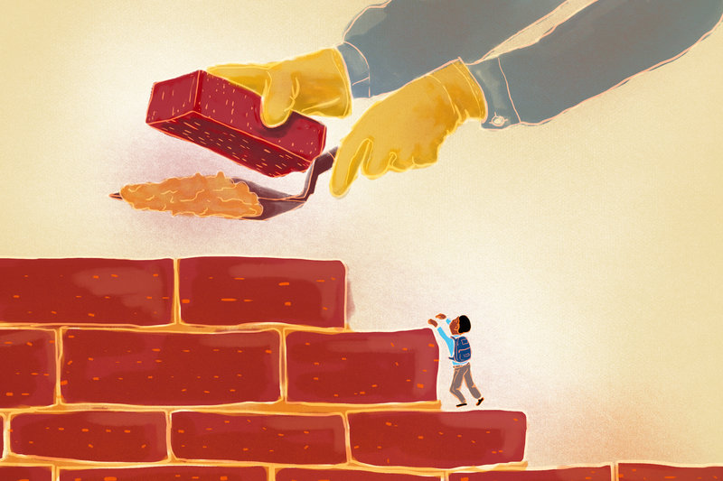
Jak na houževnatost?
Zájem – pěstujte v dětech zájem
Tréning – veďte je k smysluplnému tréningu
Smysl – nechte, aby odhalili smysl toho co dělají
Naděje – překážky jsou od toho, aby nás postavili na nohy

Slide 6
Cvičení: Jak byste zareagovali
Žák neuspěje v žákovské olympiádě a přichází do třídy zklamaný a zamlklý.
Průměrný žák dostal již podruhé za 5 a přijde za vámi a je z toho smutný.
…

Slide 7
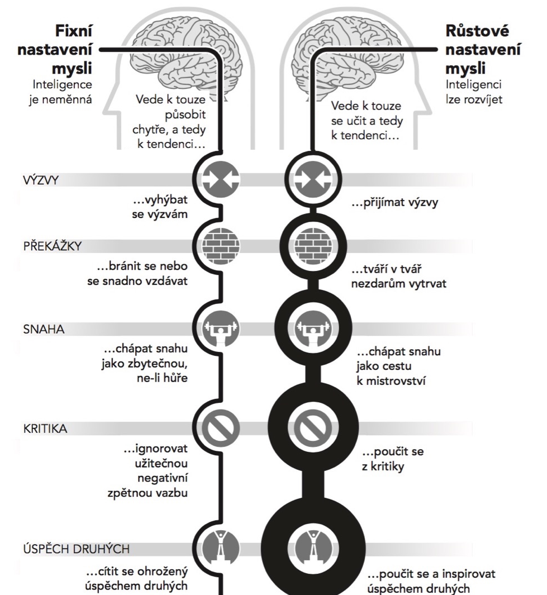

Carol Dwecková
RNM = růstové nastavení mysli

Slide 8
Oslabuje RNM Podporuje RNM
„Máš opravdu přirozený talent! To se mi líbí.“
„No aspoň jsi to zkusil!“
„Skvělá práce. Jsi tak talentovaný!“
„To je opravdu hodně těžké. Nemusíš se trápit jestli to neumíš.“
„Možná toto není tvoje silná stránka. Neboj – máš jiné věci se kterými se můžeš uplatnit.“
Skvěle se učíš nové věci! To se mi líbí.
Tak to se nepovedlo, nevadí. Pojďme se podívat, jak bys to mohl dělat jinak, aby to mohlo fungovat?
Skvělá práce! A je nějaká věc, kterou jsi mohl udělat ještě lépe?
To je opravdu hodně těžké. Nemusíš se tím trápit, jestli ti to zatím nejde.
Vím, mám vysoké požadavky, ale uplatňuji je na tebe, protože vím, že jich můžeme spolu dosáhnout.“

Slide 9
Ocenění za konkrétní chování
Při hodnocení mluvím za sebe: Mně, já,…
Při formulování výzvy mluvím v my
…
Zkuste znovu reagovat na situaci pomocí výše uvedených principů.

Slide 10
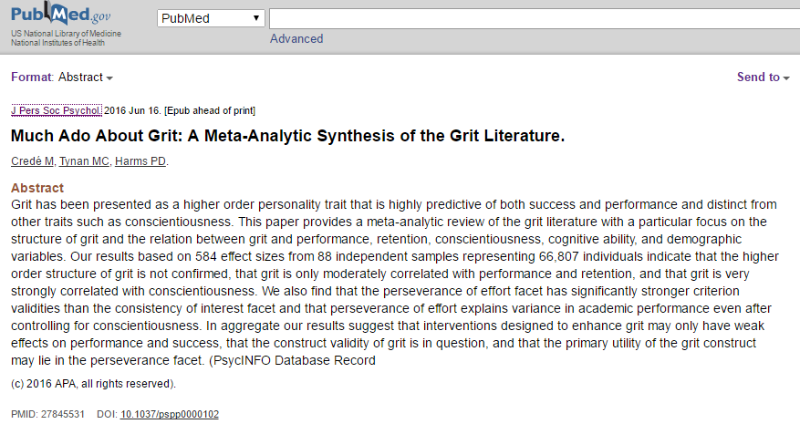
Opověď na kritiku:
http://www.npr.org/sections/ed/2016/05/25/479172868/angela-duckworth-responds-to-a-new-critique-of-grit

Slide 11

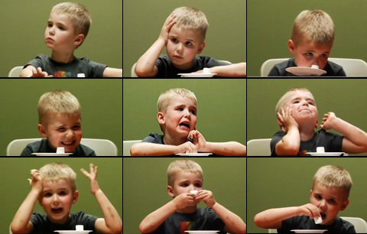
Jiný pohled?

Slide 12
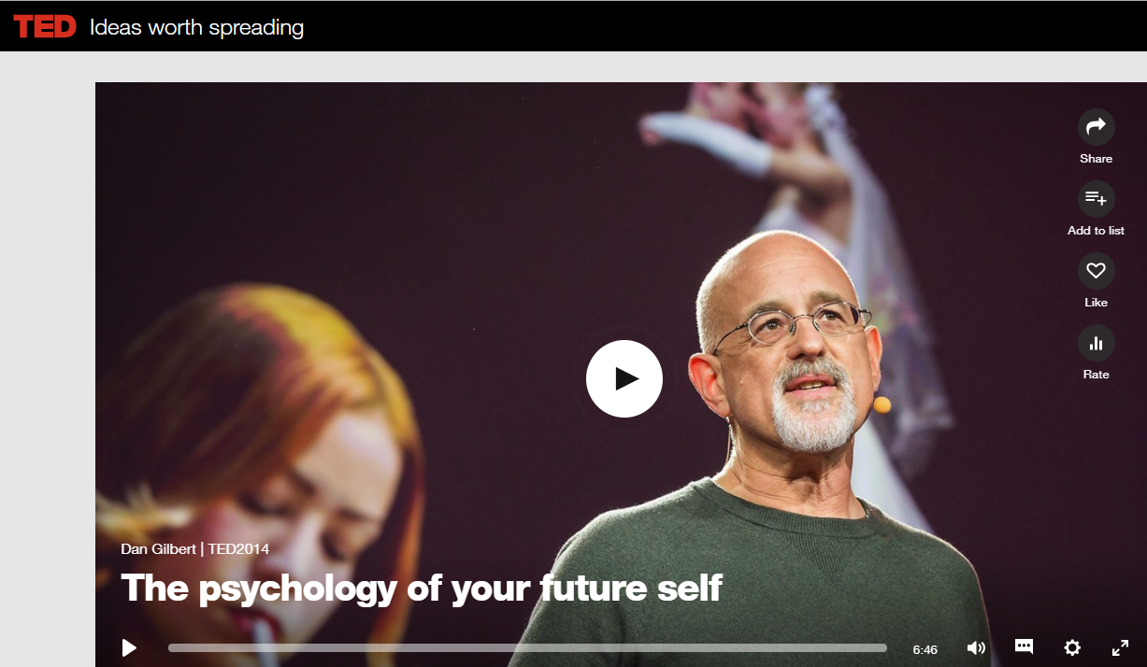
Proč se mnohdy lidé raději zaměřují na tady a teď než na budoucnost?
https://www.ted.com/talks/dan_gilbert_you_are_always_changing

Slide 13
„Odhodlání znamená přilnout ke své budoucnosti, den co den, ne pouze na týden, ne pouze na měsíc, ale na roky. A znamená to tvrdě makat, aby se budoucnost stala realitou.“
A. Duckworthová

Slide 14
Hierarchie cílů
Konečný zájem/cíl
Střední úroveň cílů
Prostředky – nejnižší úroveň cílů

Slide 15
Hierarchie cílů – nedostatek houževnatosti
Pozitivní snění

Slide 16
Hierarchie cílů – nedostatek houževnatosti
Hodně cílů střední úrovně bez sjednocujícího cíle

Slide 17
Konkurence hierarchií
Konečný zájem/cíl
Konečný zájem/cíl
Konečný zájem/cíl

Slide 18
Cvičení
Nakreslete si svoji vlastní hierarchii cílů.
Podněty na zamyšlení:
Kolik máte konečných cílů?
Kolik máte cílů na nejnižší úrovni?
Jak jsou různé úrovně cílů propojené?
Máte více hierarchií cílů?

